Slide 1


Valkealan kajo
Seuravaatemallisto 2023

Slide 2
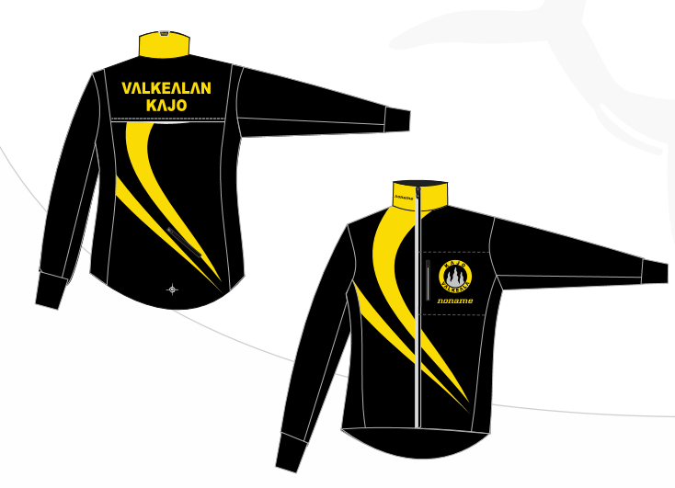
Running jacket: 78€/kpl

Slide 3
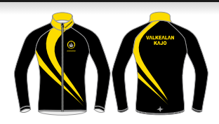
Breeze-takki 71€/KPL

Slide 4
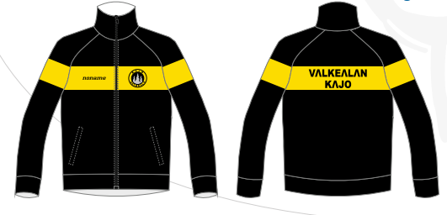
RETRO TAKKI 62€/KPL

Slide 5
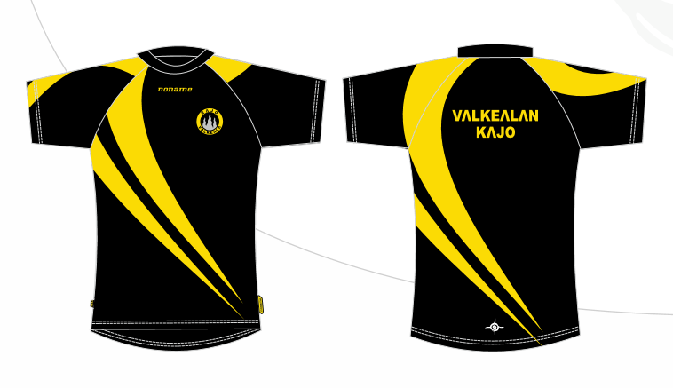
T-paita: 38€/kpl

Slide 6
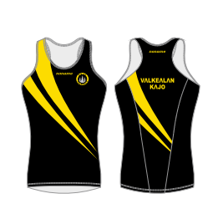
WO’S LONG TOP 41€/Wo’s half long top 38€
Wo’s long top (naisten/tyttöjen malli)
Wo’s half long top (naisten/tyttöjen malli

Slide 7
Miesten Running singlet 37€/kpl

Slide 8
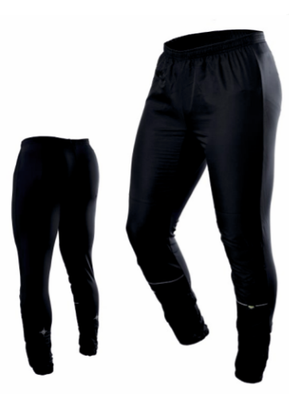
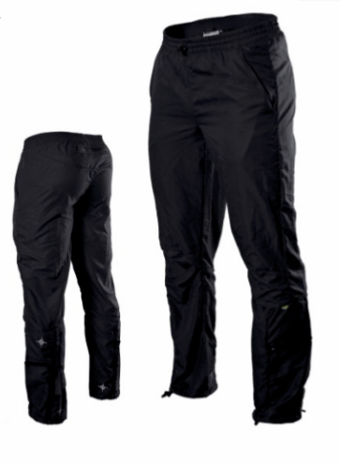
Endurance/Running housut 47€
Running pants
Endurance pants

Slide 9
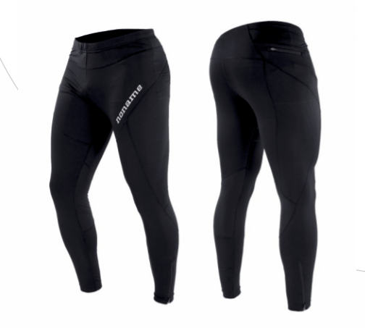
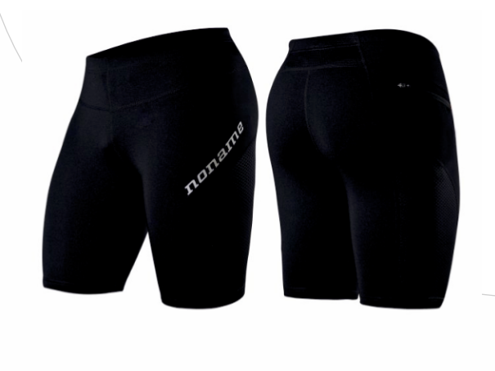
Pitkät trikoot Koio long 41€
½ pitkät trikoot Koio half long 36€
Koio long
Koio half long

Slide 10
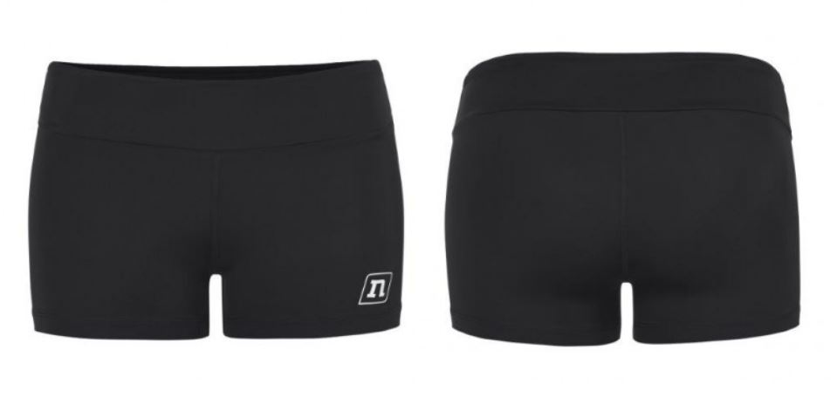
Naisten lyhyet trikoot PACE 36€

Slide 11
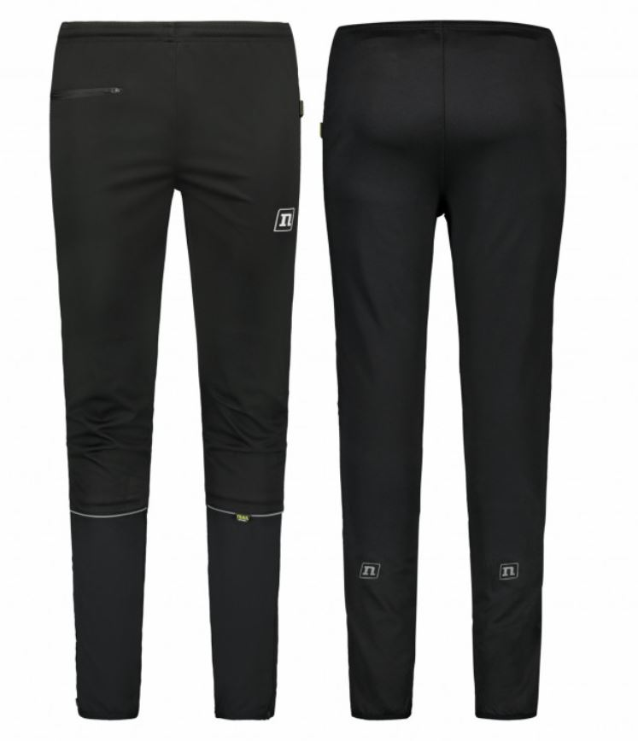
ELITE PANTS/HIIHTOHOUSUT 76€

